Slide 1
C$-A-A kasszarendszer
Készítette: Szunyogh Attila, Szabadi Ákos, Szemán Csaba
2/14.1

Slide 2
Bemutatás - Tervezés
Közös tervezés és ötletelés alapján elkészítettük a projektünket.
Lényege egy olyan letisztult alkalmazás és weblap, amely segít üzletek, éttermek kasszagép szoftverének az üzemeltetésében.
Sok helyen a kasszarendszerek, nehezen átláthatók, kezelhetők.
Ez sokszor gondot okoz, főleg az újonnan betanítandó alkalmazottaknak.
Ezen szeretnék segíteni a saját kasszarendszerünk elkészítésével.

Slide 3
Bemutatás - Célok
A webes felület és asztali alkalmazás legyen:
Könnyen elérhető
Gyorsan és egyszerűen használható
Átlátható és letisztult
Költség hatékony

Slide 4
Átadandók és határidők
A főbb átadandók a projekt időtartama alatt a következők:
A1 – Adatbázis
W1 – Weboldal
A1 – Asztali alkalmazás
Az átadási határidők a következők:
A1 – Adatbázis 2023.05.03.
W1 – Weboldal 2023.05.03.
A1 – Asztali alkalmazás 2023.05.03.

Slide 5
Költség és erőforrás szükségletek
Az erőforrásigényünk 3 személyhét.
A rendelkezésünkre áll 0 Ft (jelen esetben)
Szoftverek:
- Visual Studio 2022
- Visual Studio Code 2022
- PowerPoint 2016
- ClickUp 3.0

Slide 6
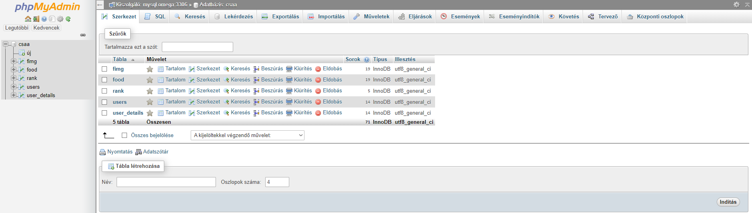
Adatbázis
Készítettem: phpMyAdmin(Nethely)

Slide 7
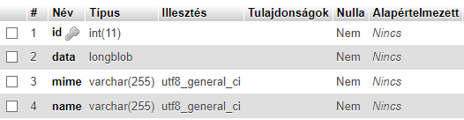
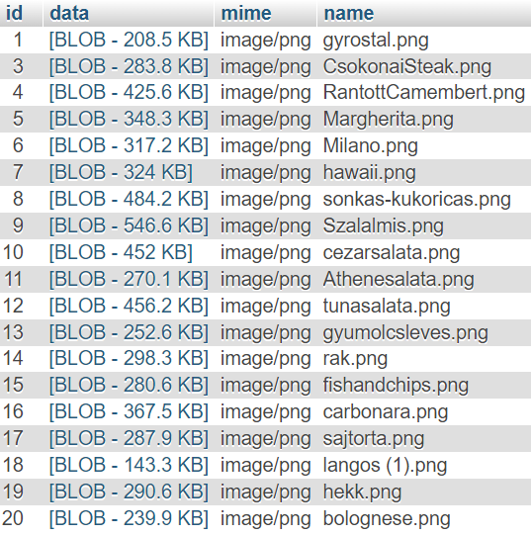
Első tábla(filmg)
Szerkezet:
Tartalom:

Slide 8
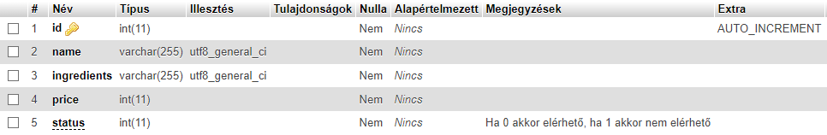
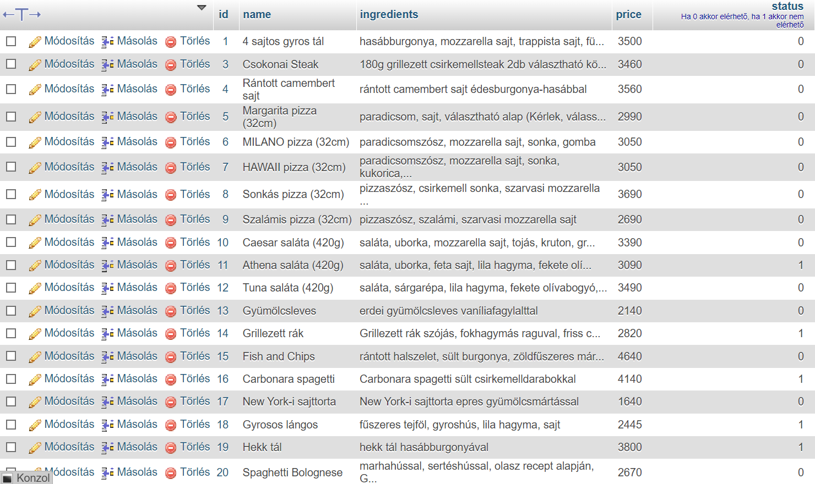
Második tábla(food)
Szerkezet:
Tartalom:

Slide 9
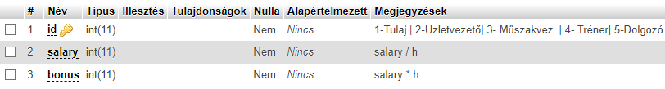
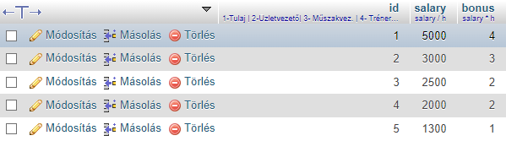
Harmadik tábla(rank)
Szerkezet:
Tartalom:

Slide 10
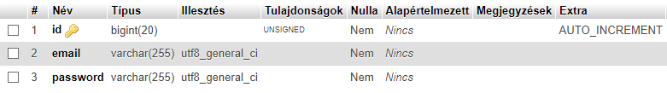
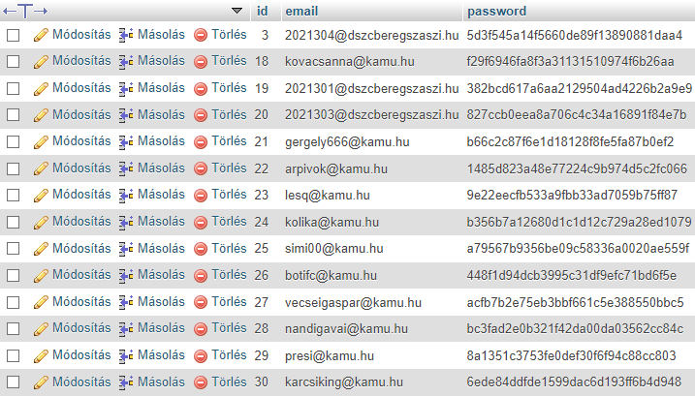
Negyedik tábla(users)
Szerkezet:
Tartalom:

Slide 11
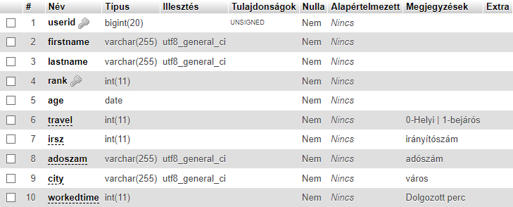
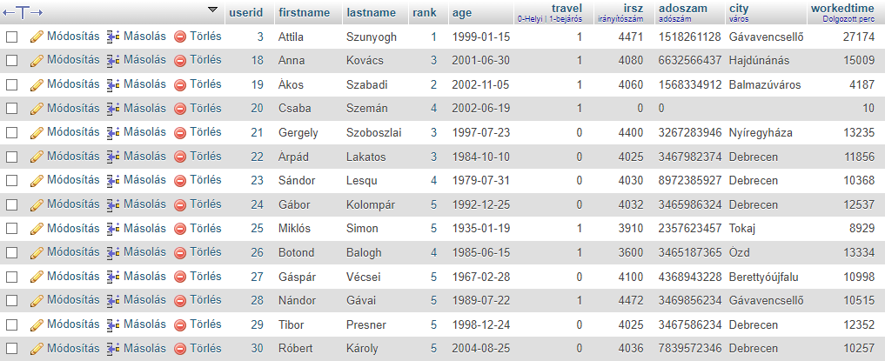
Ötödik tábla(user_details)
Szerkezet:
Tartalom:

Slide 12
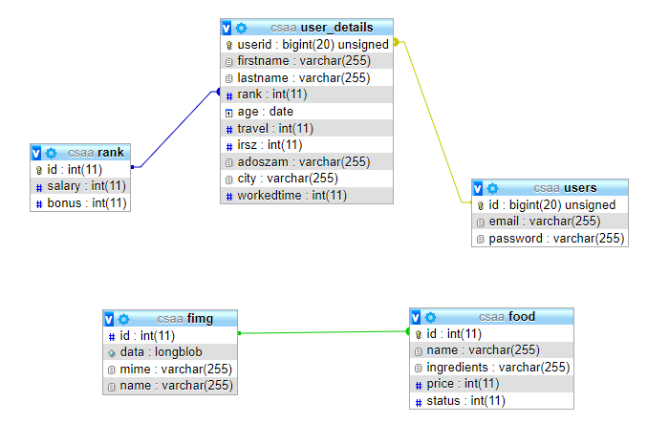
Kapcsolatok

Slide 13
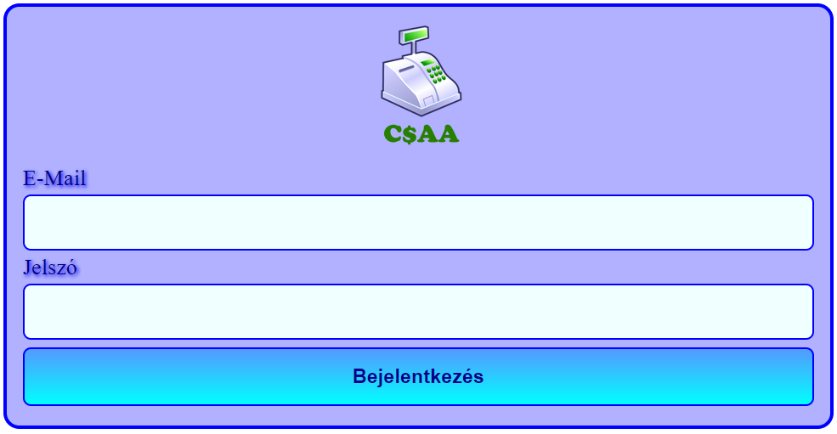
Weboldal - Login

Slide 14
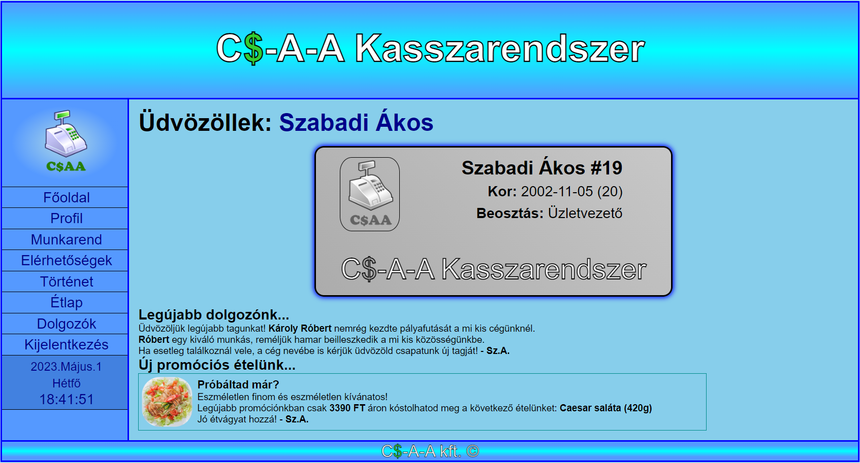
Főoldal

Slide 15
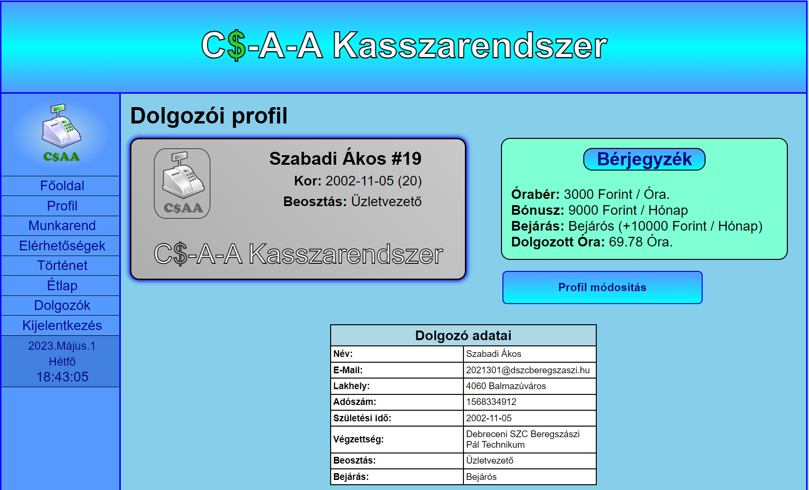
Profil

Slide 16
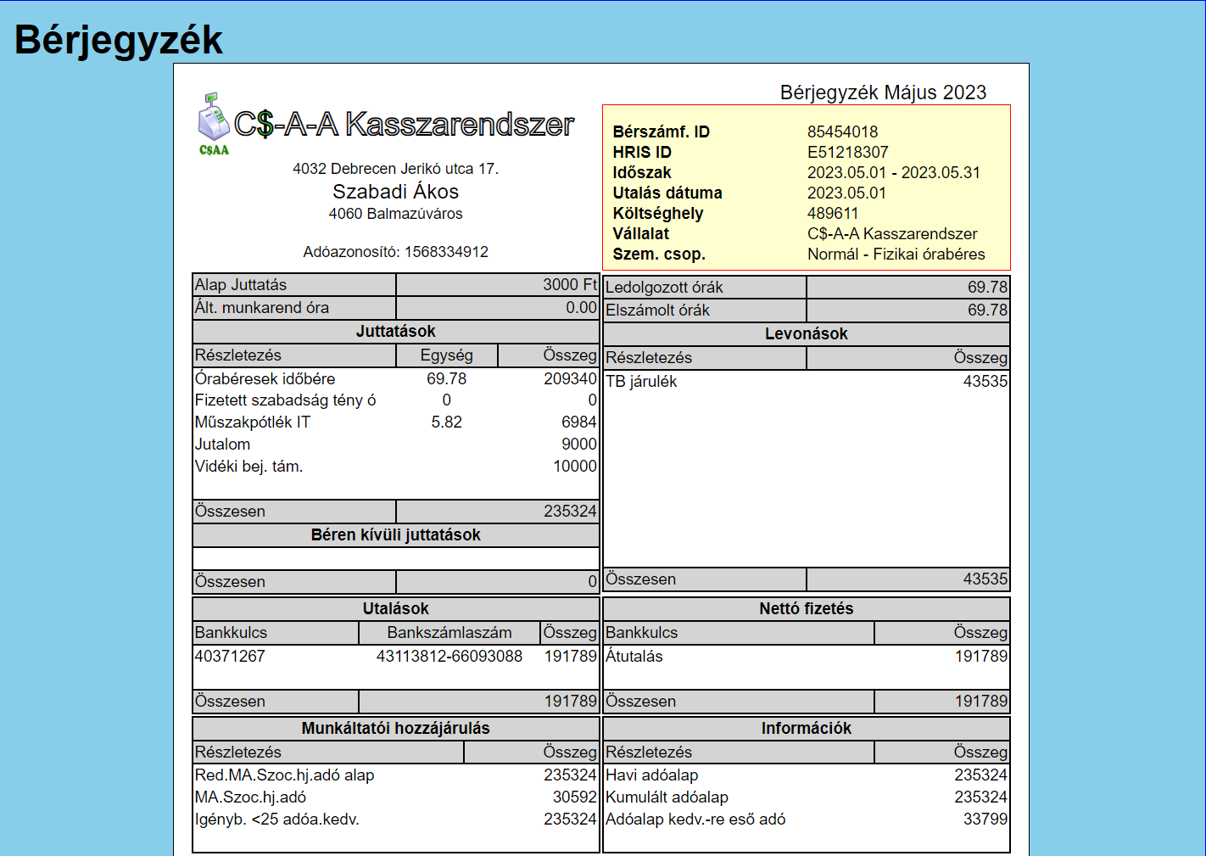
Bérjegyzék

Slide 17
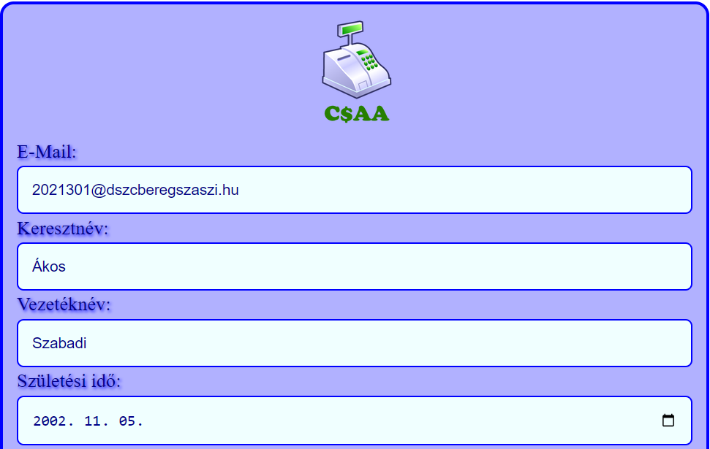
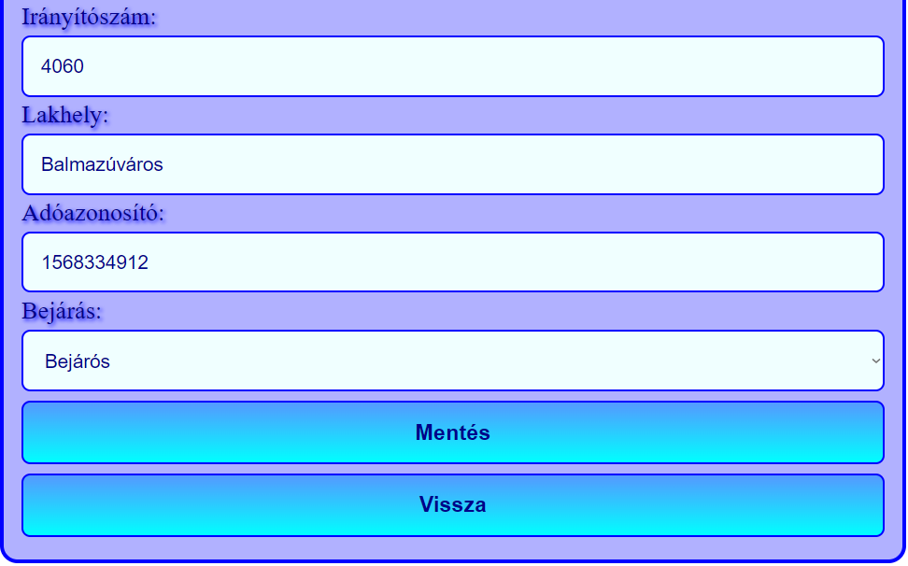
Profil szerkesztés

Slide 18
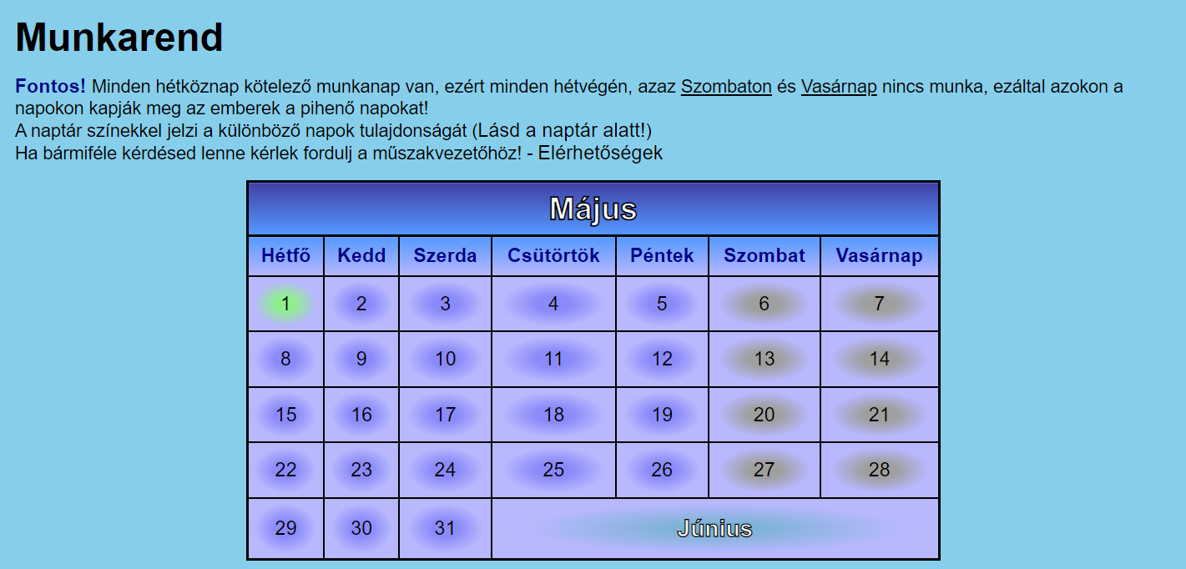
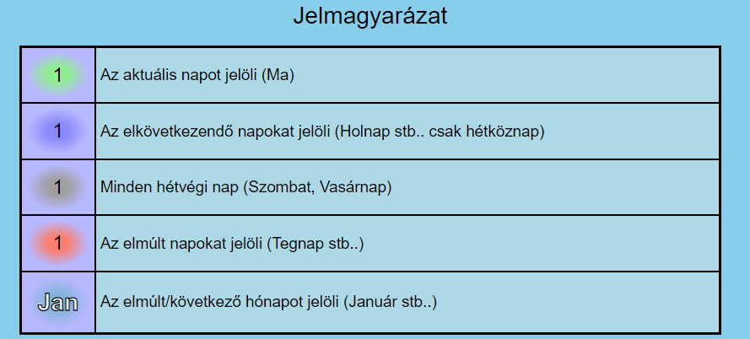
Munkarend

Slide 19
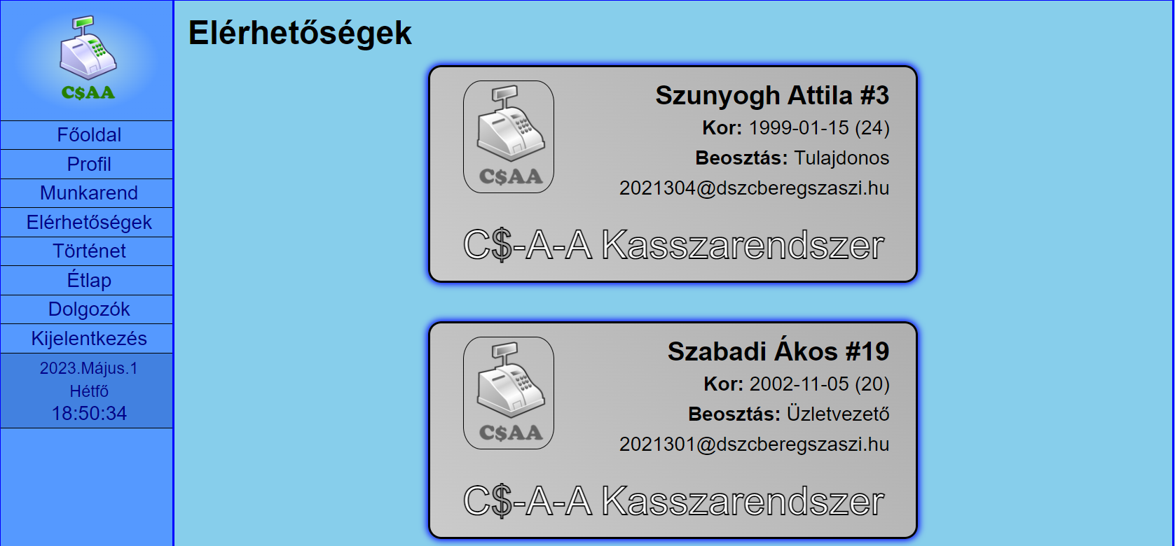
Elérhetőségek

Slide 20
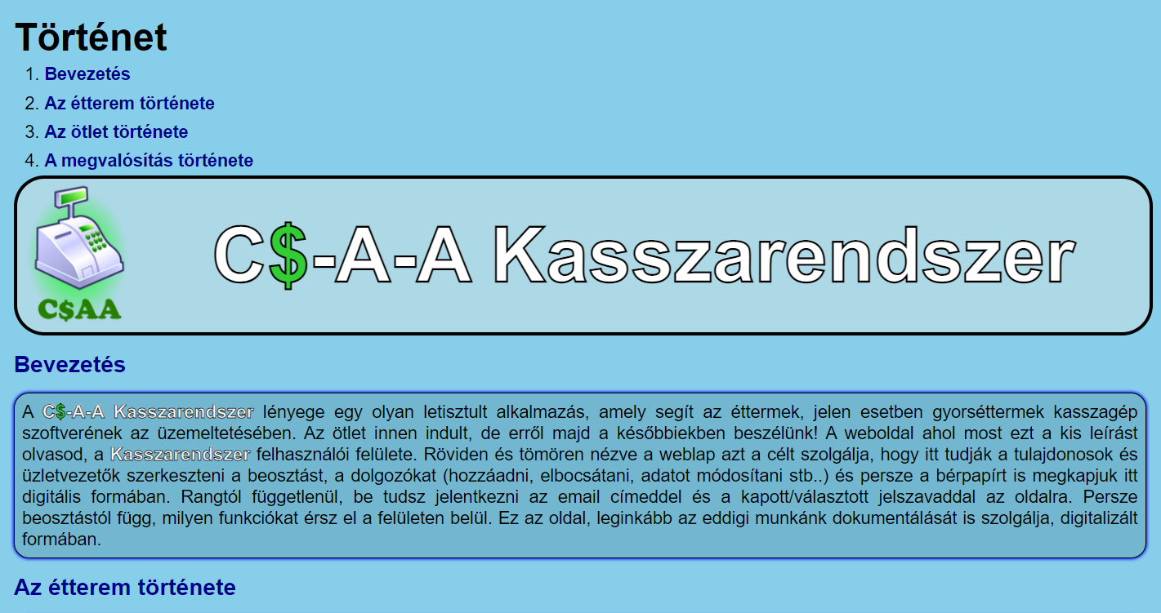
Történet

Slide 21
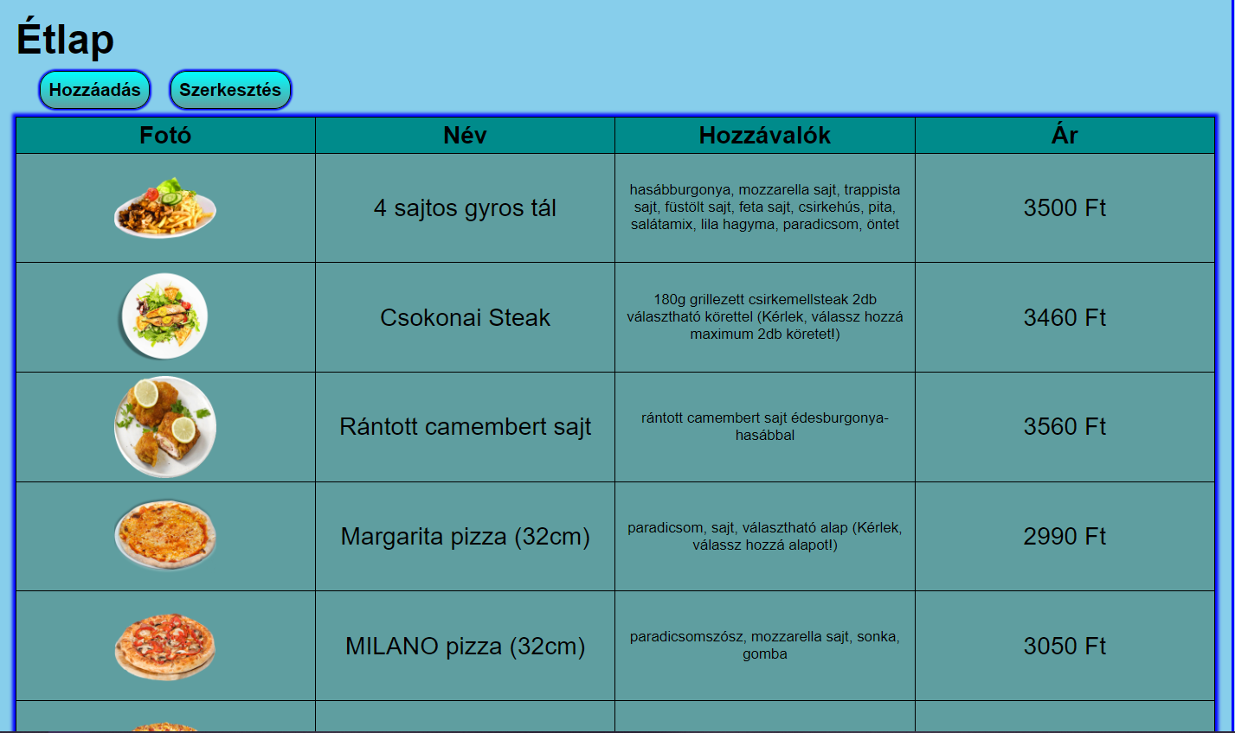
Étlap

Slide 22
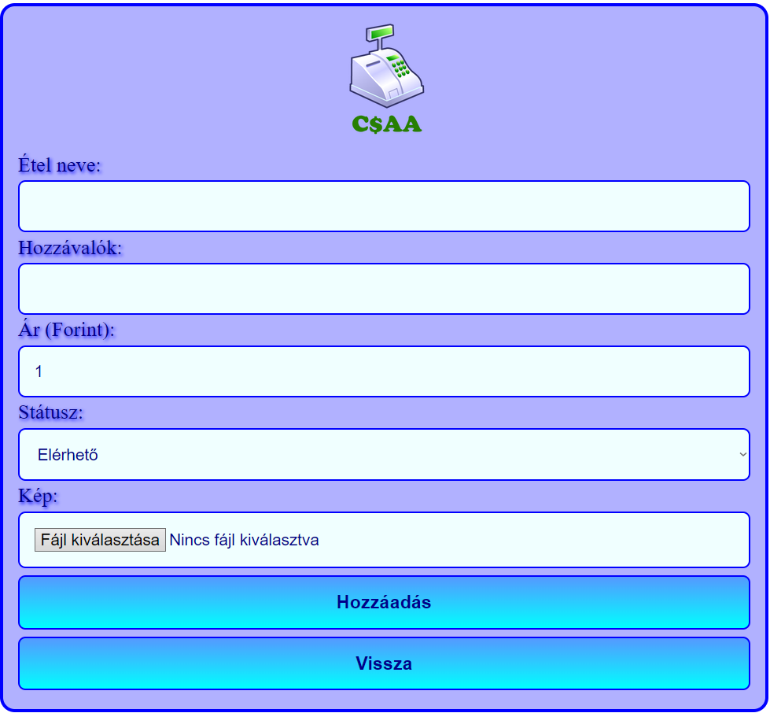
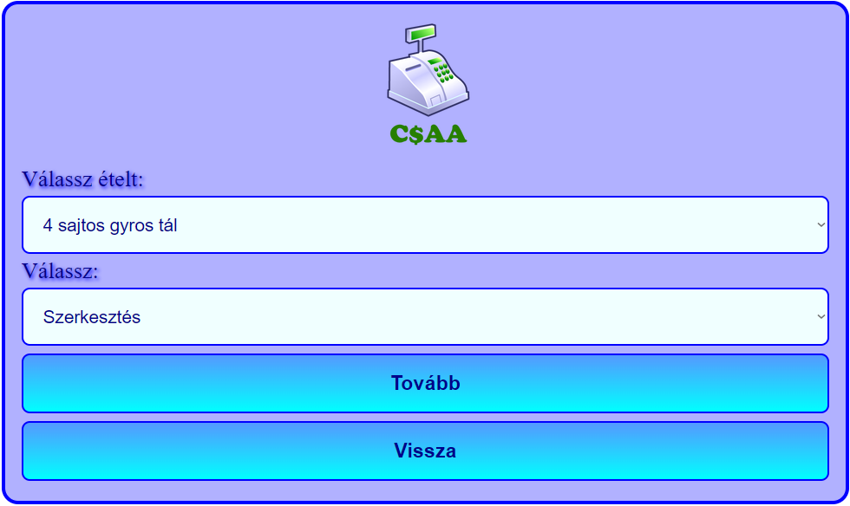
Étlap – hozzáadás / szerkesztés

Slide 23
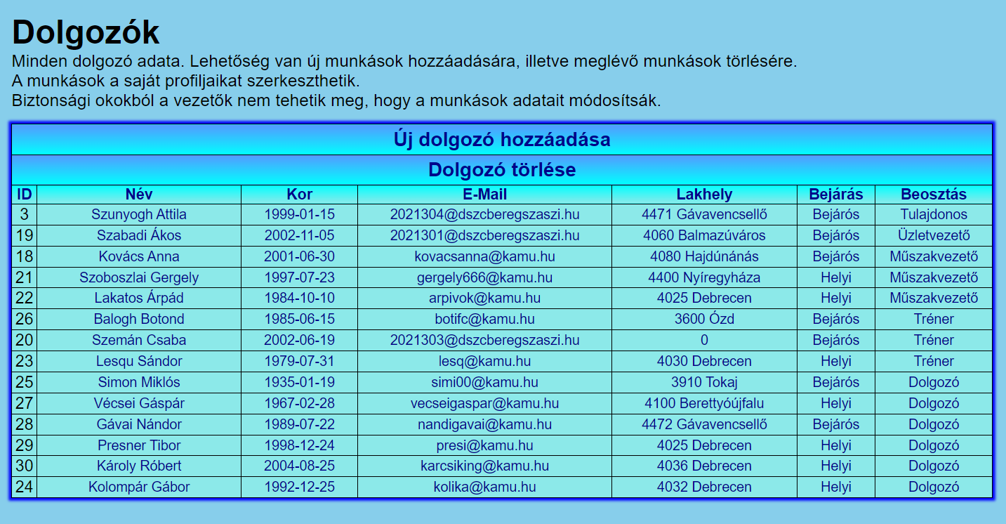
Alkalmazottak

Slide 24
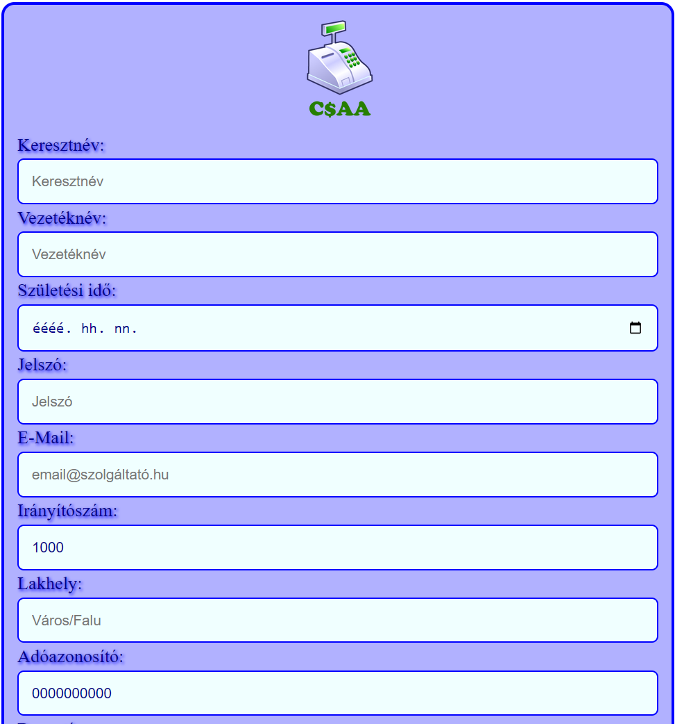
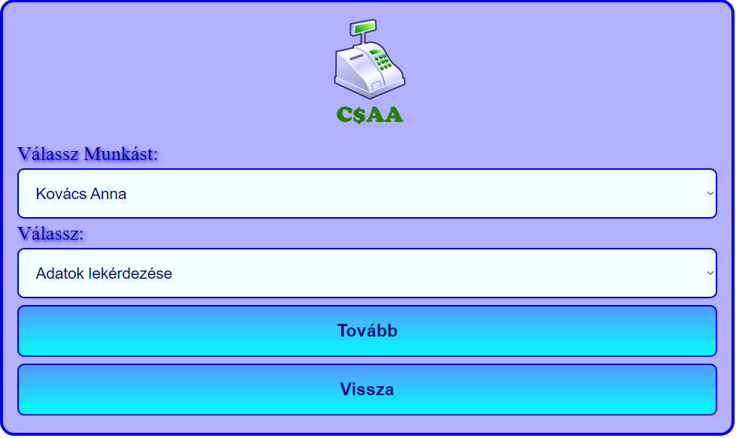
Alkalmazottak hozzáadás / törlés

Slide 25
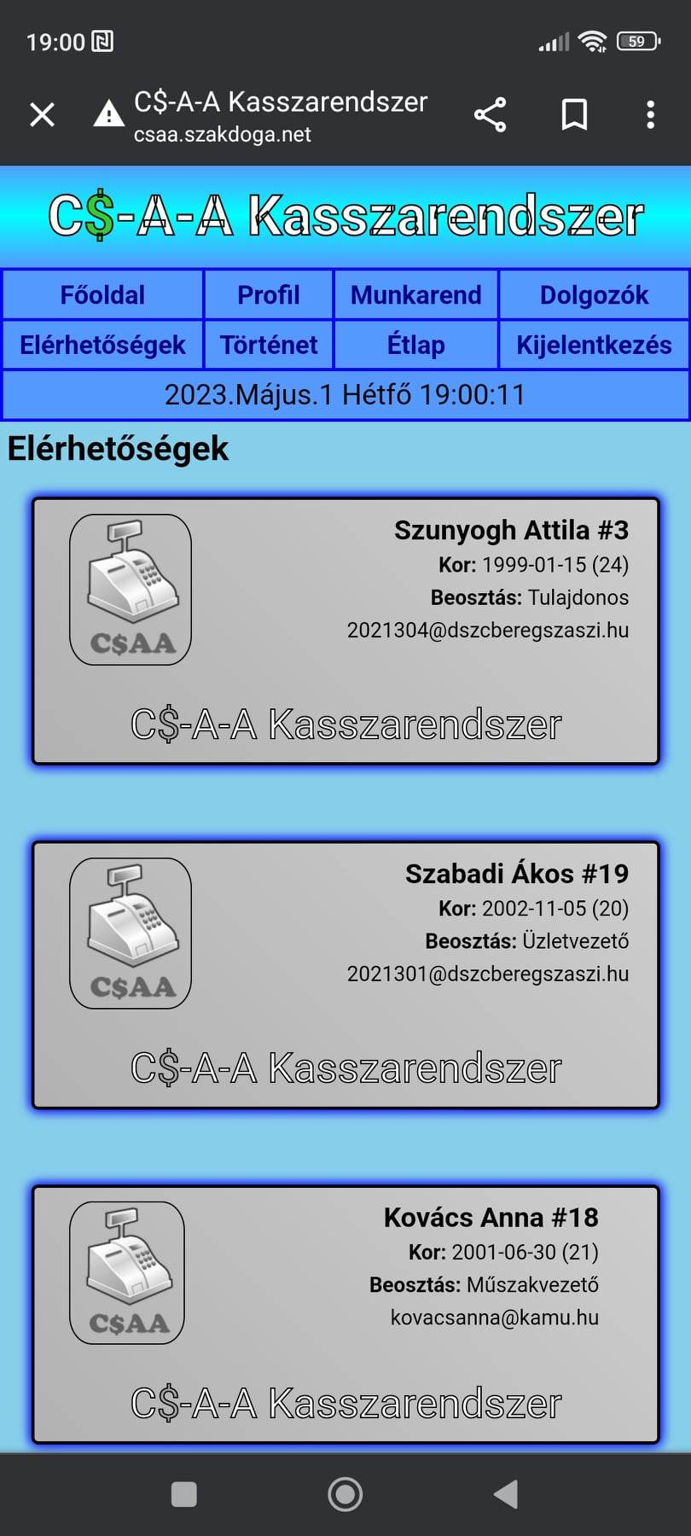
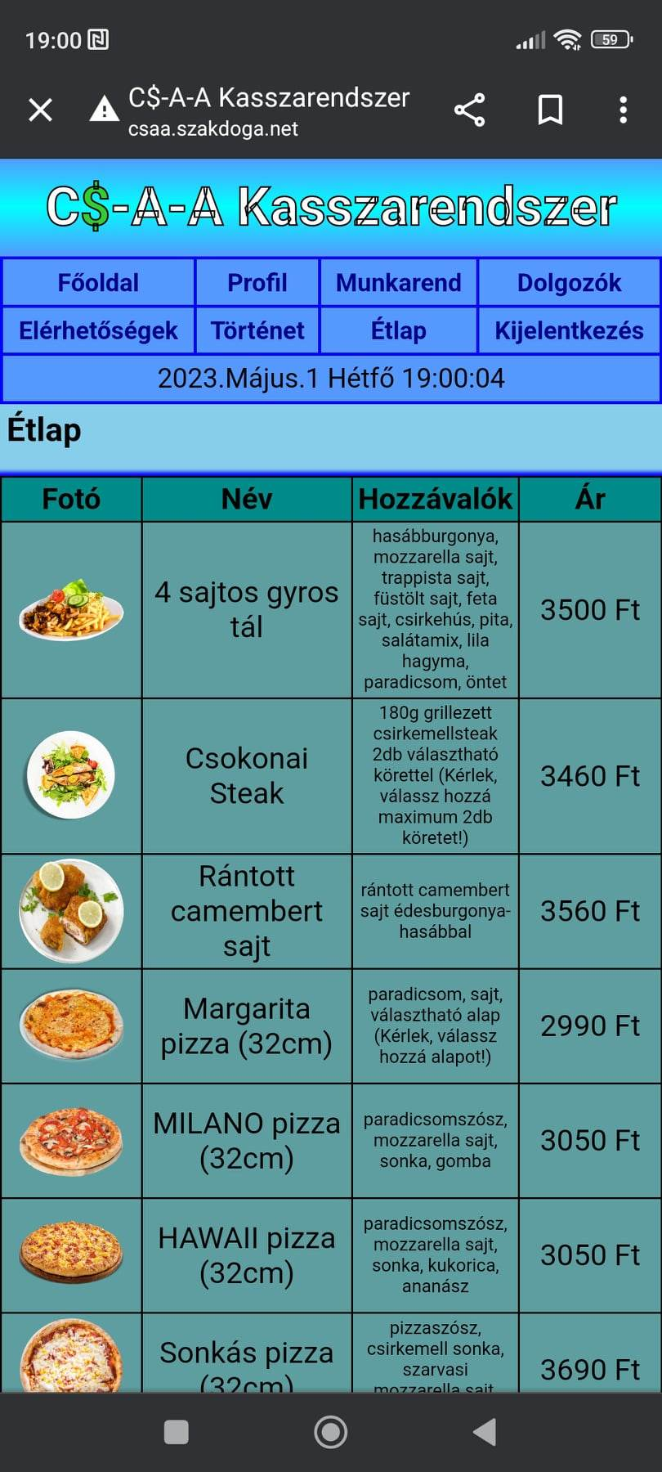
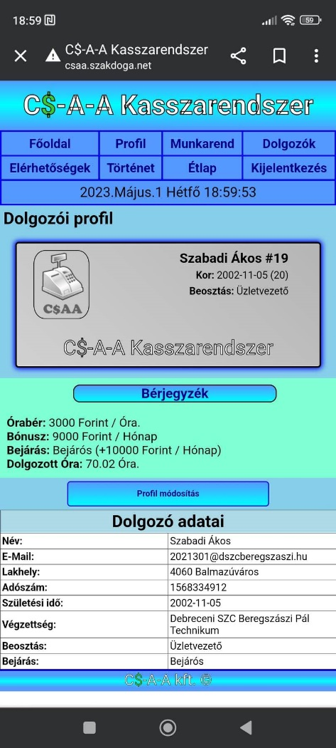
Mobilra optimalizált

Slide 26
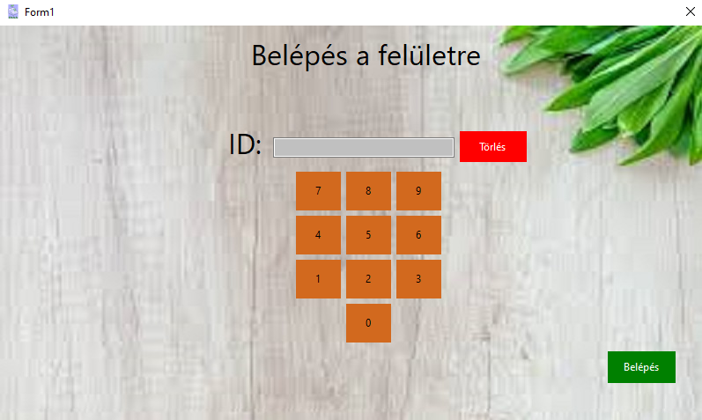
Form program login felület

Slide 27
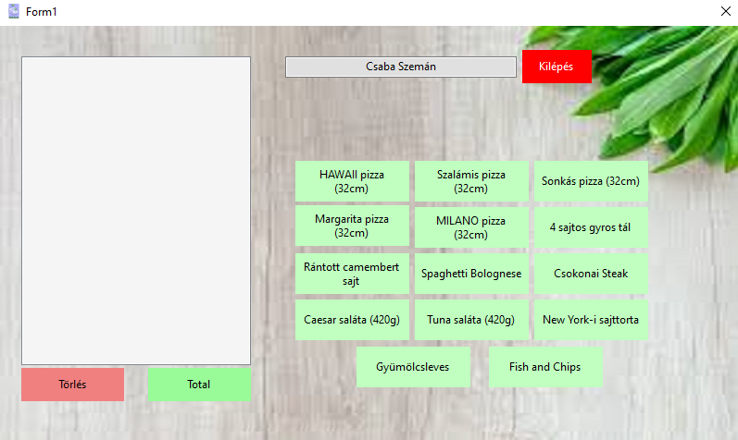
Rendelés leadási felület

Slide 28
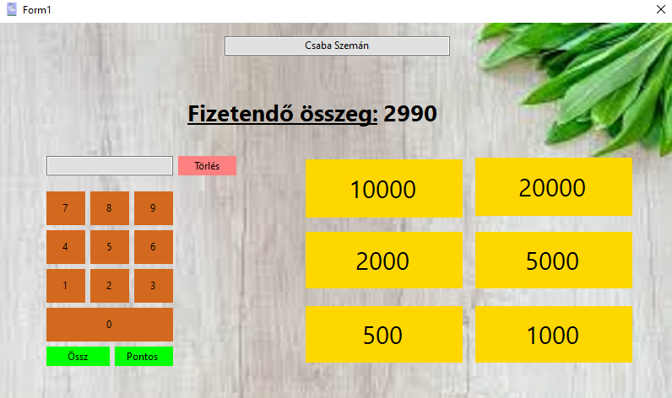
Fizettetős felület

Slide 29

Kassza zárós felület

Slide 30
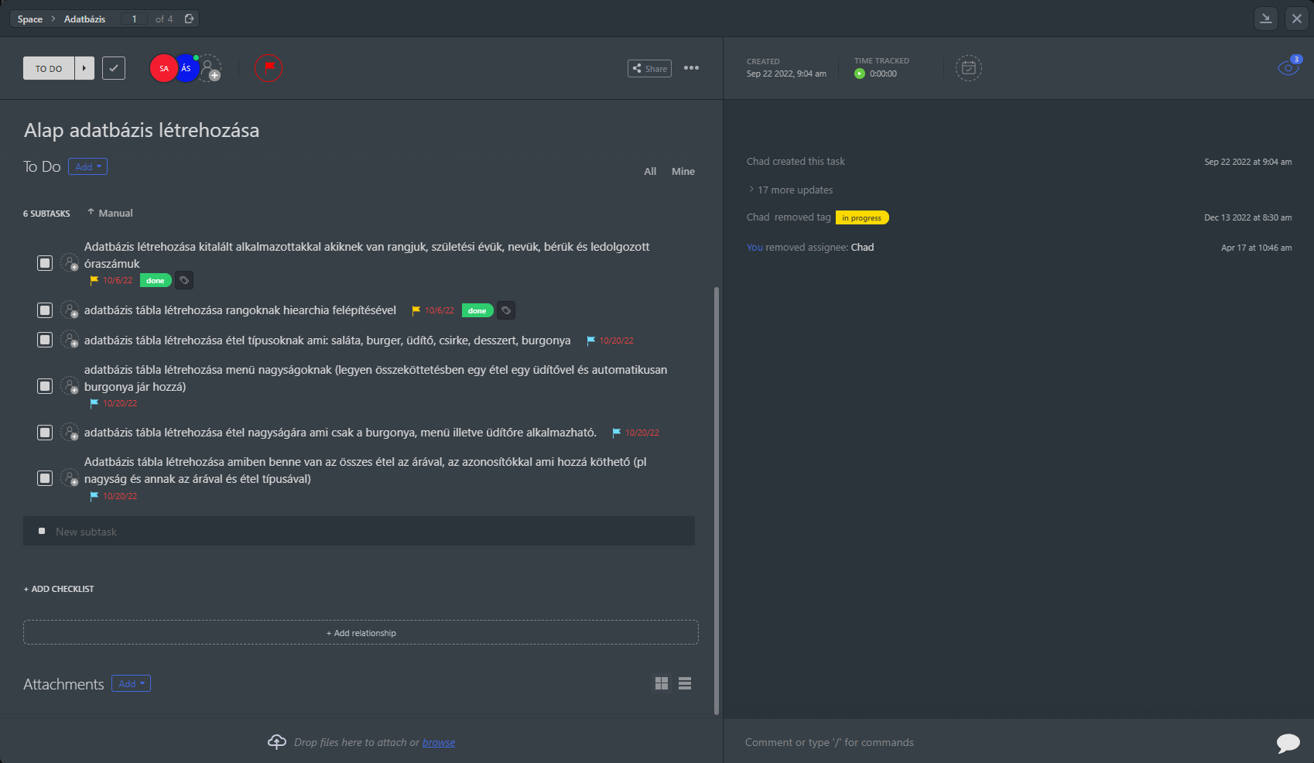
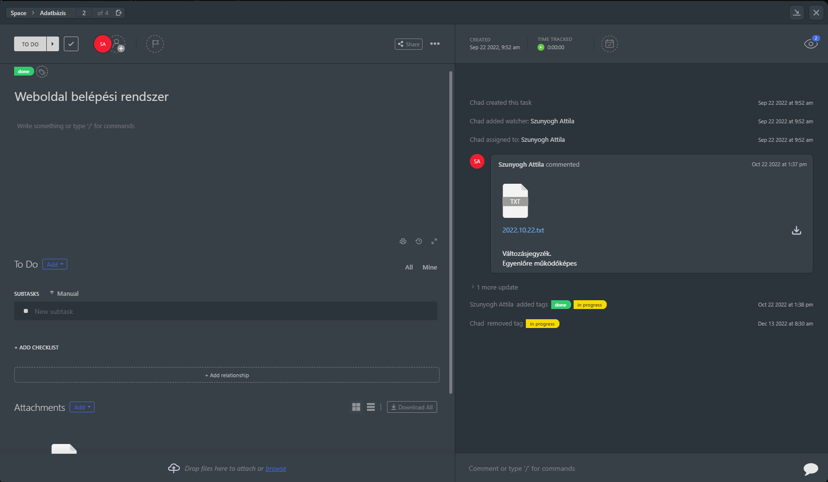
Projekt munka(ClickUp segítségével)

Slide 31
Köszönjük a figyelmet!

